Slide 1
Технология «Говорящая стена», как средство организации образовательной деятельности дошкольников

Slide 2
Федеральный государственный образовательный стандарт образования предъявляет требования к организации предметно-развивающей пространственной среды дошкольного учреждения. Для реализации этих требований мы нашли такую форму работы, которая затрагивает содержание сразу нескольких образовательных областей.
С этой целью была внедрена технология «Говорящая стена»

Slide 3
Говорящая стена отвечает требованиям ФГОС ДО к предметно-развивающей среде:
информативна ;
способствует развитию творчества, воображения, пригодна к использованию одновременно группой детей;
дает равные возможности для всестороннего развития;
ребенок имеет право выбора планировать свою деятельность и конструктивно использовать информационный ресурс;
обладает дидактическими свойствами;
является средством художественно-эстетического и социально-коммуникативного развития ребенка.

Slide 4
Актуальность: . Важным критерием оценки деятельности ДОУ является созданная предметно-пространственная среда, а говорящая стена это уникальный инструмент, позволяющий совершенно необычным способом изменить ППРС Цель:
Создание условий для полноценного развития дошкольников по всем образовательным областям .
Задачи:
Создать атмосферу эмоционального комфорта.
Повысить познавательную активность.
Создать условия для творческого самовыражения.

Slide 5
«Говорящая стена» включает в себя :
Развивающую, интерактивную, стену
Магнитную доску
Бизиборд
Сенсорное панно

Slide 6
Говорящая стена – это отличный способ:
интеграции образовательных областей
переход образовательного пространства из горизонтали в вертикаль;
способ организации самостоятельной деятельности детей;
способ сенсорного развития :
использование в режимных моментах;
усвоение нового и закрепление пройденного материала.

Slide 7
Интерактивная стена Помогает педагогу ненавязчиво закрепить и расширить полученный детьми опыт, сделать образовательную деятельность яркой и динамичной.

Slide 9
Использование такой формы работы помогает родителям стать активными участниками образовательного и воспитательного процесса их детей, проявить инициативу и участие в жизни группы.

Slide 10
«Мои автогонки» стена «мои автогонки» дает возможность ребенку организовать самостоятельную деятельность и лучше понять и запомнить правила поведения на дороге, а также учит сотрудничеству.

Slide 13
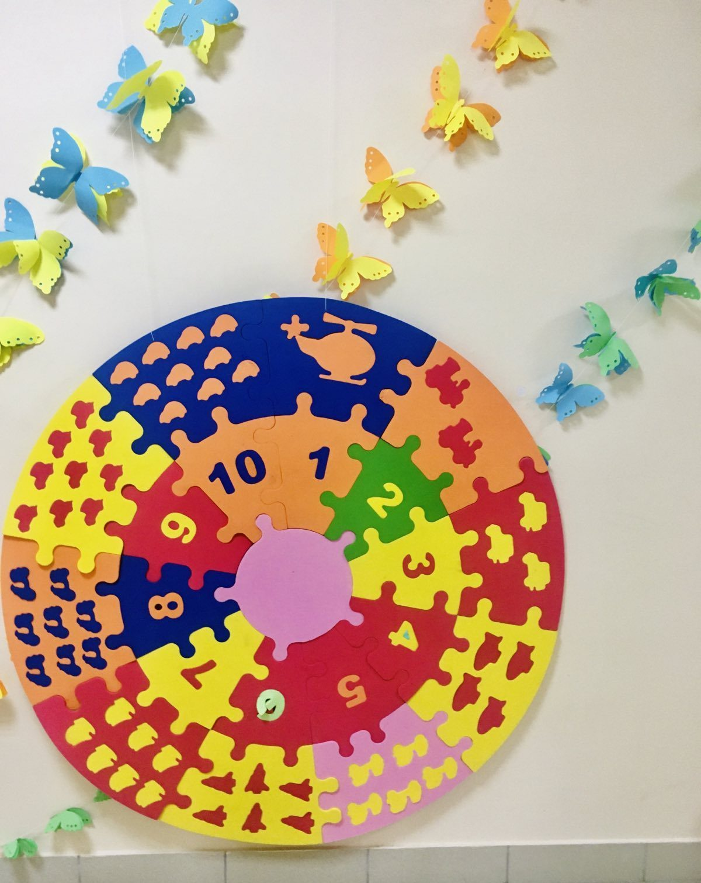
Говорящая стена помогает ребенку по своему желанию организовать информацию по интересующей его теме, лучше понять и запомнить материал.

Slide 14
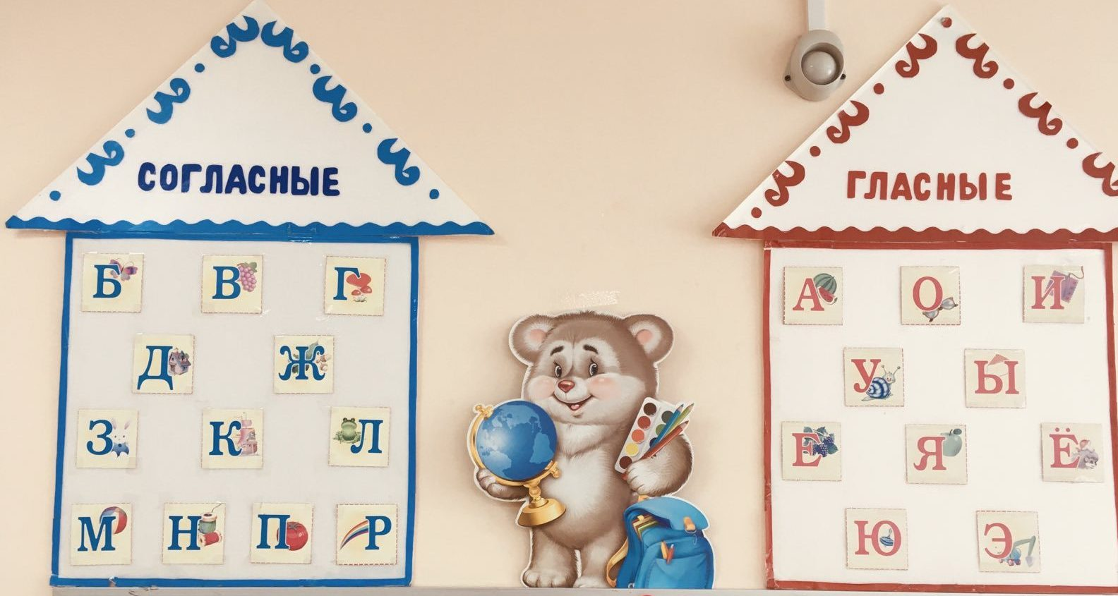
Учим звуки и буквы

Slide 15
Магнитная доска
Одним из главных достоинств магнитной доски является то, что дети учатся получать информацию с вертикальной поверхности, что очень актуально и необходимо в современном мире высоких технологий.
Это просто интересно и увлекательно

Slide 17
Магнитный театр это развлекательная игра, ведь сказка для ребенка это наиболее доступное средство познания мира

Slide 18
Сенсорная стена
Сенсорная стена – одно из направлений говорящей стены, это особая предметно-развивающая среда, которая дает реальную возможность расширить жизненный опыт ребенка, обогатить их чувственный мир, развивать моторику, мышление, логику. Это доступный и важный объект для поддержки активности детей, их инициативы.

Slide 19
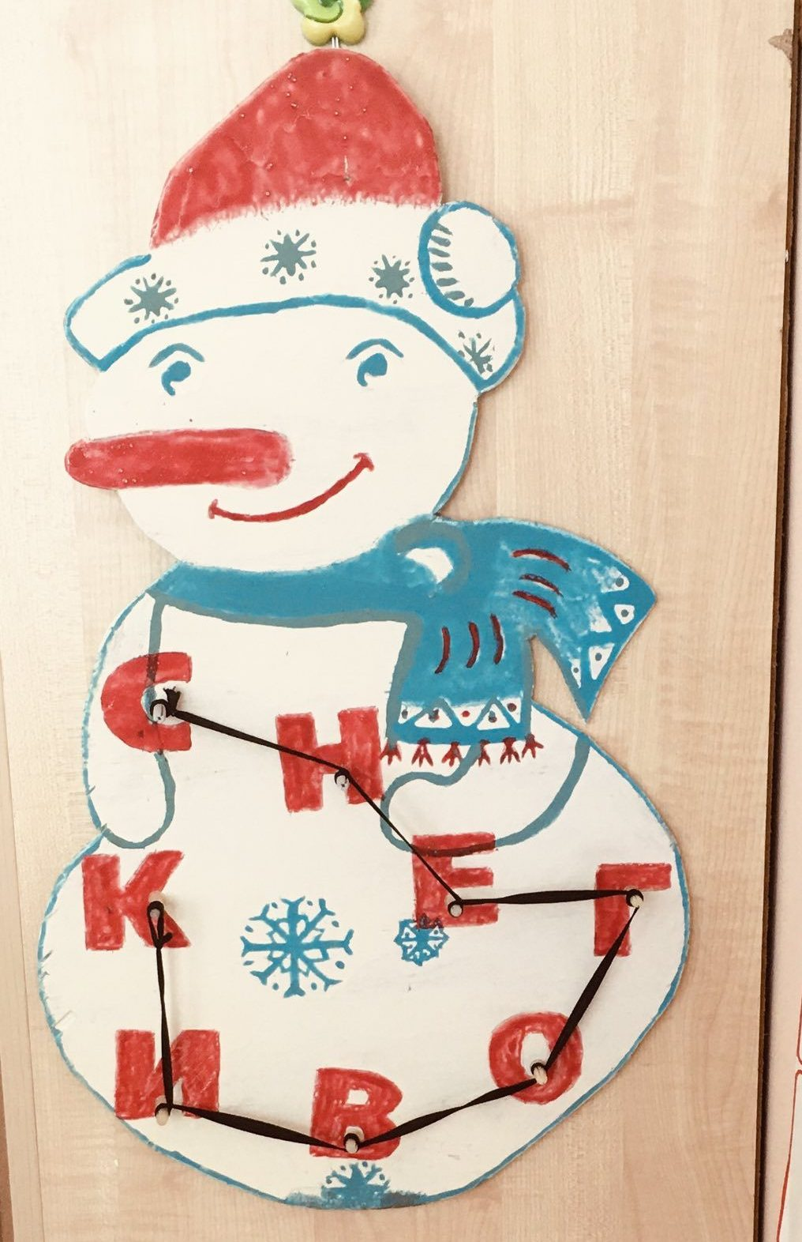
Развивающая игра В.В.Воскобовича. «Придумай слово». С помощью этой игры решаем большое количество образовательных задач. Ребенок осваивает буквы, узнает их и запоминает, совершенствует речь, мышление, тренирует мелкую моторику рук

Slide 20
. Одним из видов сенсорной стены является бизиборд, который является своеобразным путеводителем среди множества материалов, пособий, игр.

Slide 23
В результате ребенок учится: получать информацию в доступной форме; сотрудничать со взрослыми и сверстниками; выполнять простые правила; устанавливать контакты.

Slide 24
Хочу закончить словами Яна Амоса Коменского « Дети охотно всегда чем-нибудь занимаются. Это весьма полезно, а потому не только не следует этому мешать, но нужно принимать меры к тому, чтобы всегда у них было что делать.

